Slide 1

Правоприменительная практика организации и проведения государственного контроля (надзора) в сфере образования
Начальник отдела надзора и контроля в сфере образования
Швец Ирина Геннадьевна

Slide 2
Всего объектов, подлежащих контролю в 2019 году
100 %
Включено в план проверок на 2019 год
20,2 %

Slide 3
Рекомендации органам исполнительной власти субъектов Российской Федерации, осуществляющим переданные полномочия Российской Федерации в сфере образования, по формированию ежегодных планов проведения плановых проверок юридических лиц и индивидуальных предпринимателей
(письмо Федеральной службы по надзору в сфере образования и науки от 28.05.2018 № 05-164)
уровень образовательных результатов обучающихся (результаты всероссийских проверочных работ) (в план включены образовательные организации, показавшие сомнительные результаты ВПР в 2018 году)
наличие или отсутствие нарушений, выявленных по результатам ранее проведенных проверок
результаты ранее проводившихся проверок
исполнение предписаний, выданных по результатам плановых и внеплановых проверок
информация об административных правонарушениях, совершенных подконтрольными субъектами)
давность проведения последней плановой проверки (более 5 лет)

Slide 4
По плану - 283
комплексные - 164
федеральный государственный надзор в сфере образования
87
лицензионный контроль
32
3 вида
федеральный государственный надзор в сфере образования;
федеральный государственный контроль качества;
лицензионный контроль
40
2 вида
федеральный государственный надзор в сфере образования;
лицензионный контроль
124

Slide 5
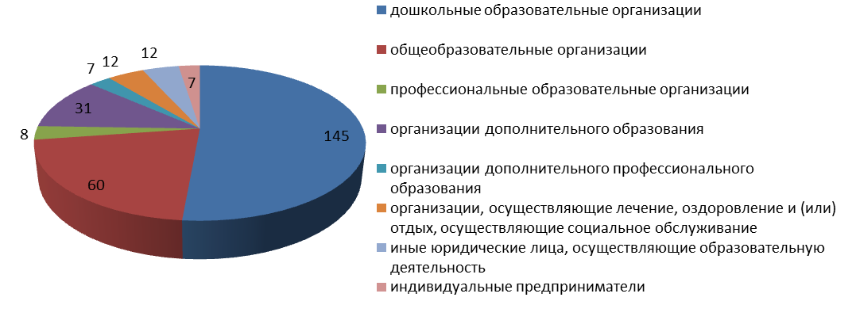
(145)
(60)
(8)
(31)
(7)
(12)
(12)
(7)

Slide 6
Административные регламенты

Slide 7
Меры, принимаемые по результатам проведения проверок
Проведено – 388
выдано предписаний – 293 (федеральный государственный надзор в сфере образования, лицензионный контроль)
приостановлено действие государственной аккредитации – 25 (федеральный государственный контроль качества образования)
возбуждено дел об административных правонарушениях - 31

Slide 8
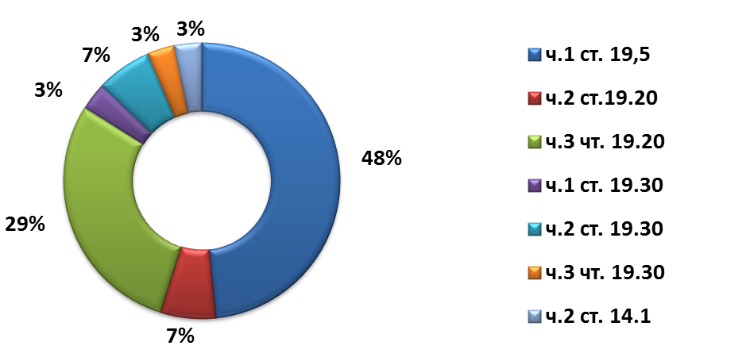
Практика применения Управлением Кодекса Российской Федерации об административных правонарушениях
(15)
(2)
(9)
(1)
(2)
(1)
(1)

Slide 9

Работа с обращениями граждан
о нарушении прав обучающихся при оказании платных образовательных услуг автошколами;
- о конфликтных ситуациях в образовательных организациях;
- об уровне квалификации педагогических работников;
- о нарушениях требований к организации учебного процесса;
- о нарушении прав на общедоступное бесплатное образование

Slide 10
Спасибо за внимание!

